Slide 1
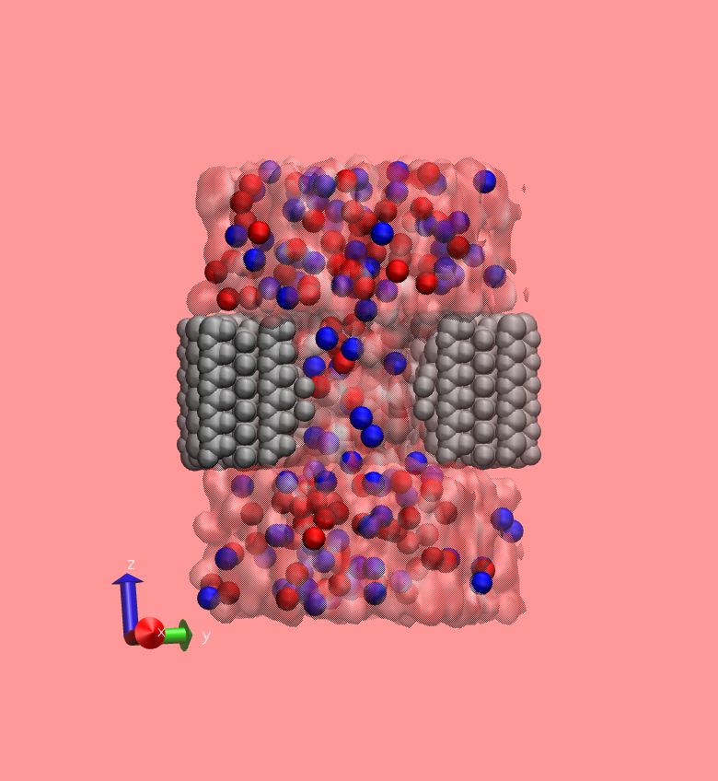
Corriente iónica a través de un nanoporo
Sofía Myskovets Vasylchuk
NIU:1630888

Slide 2
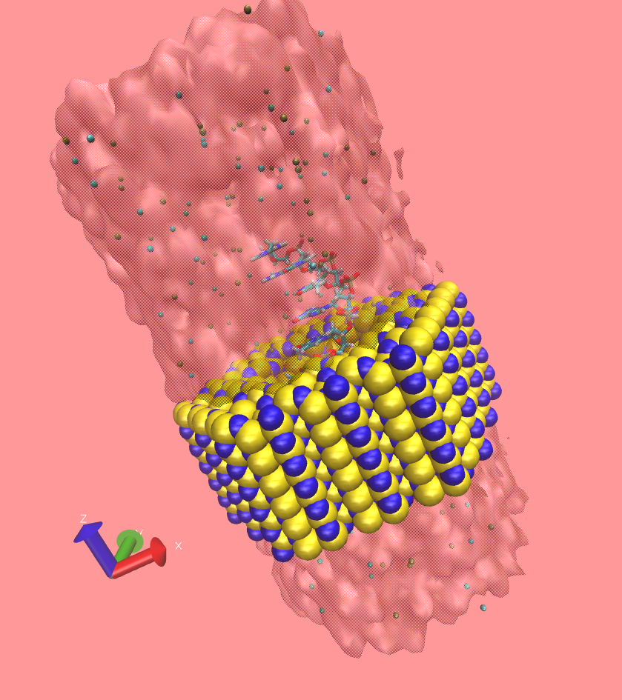
Metodología
Objetivos
Obtener la curva I-V del nanoporo
Verificar la ley de Ohm
Scripts “nombre”.tlc
VMD (Tk console)
NAMD
Gnuplot
I = V/R

Slide 3
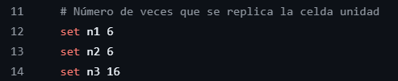
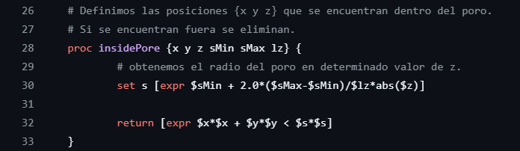
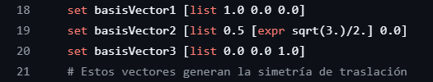


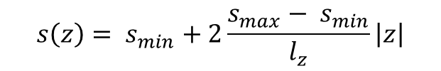
Preparación del nanoporo
Creación de la membrana
Perforar el poro
$$s\left(z\right)= s_{min}+2\frac{s_{max}− s_{min}}{l_{z}}\left|z\right|$$
Definir forma de la membrana
Radio del poro
$$x^{2}+ y^{2}< {s(z)}^{2}$$

Slide 4
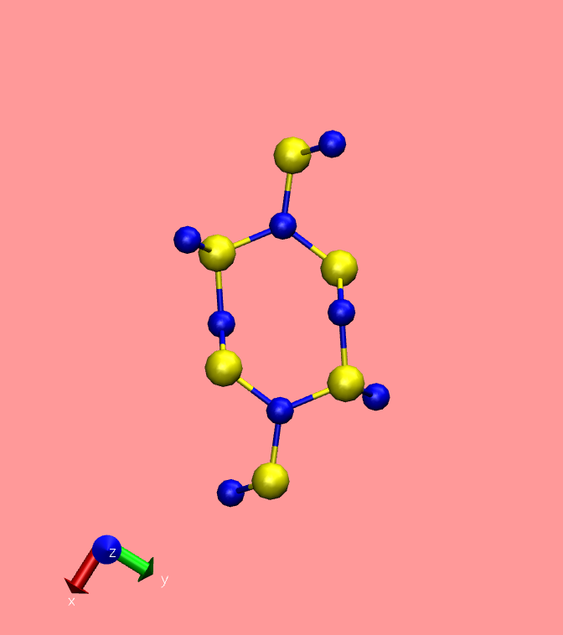
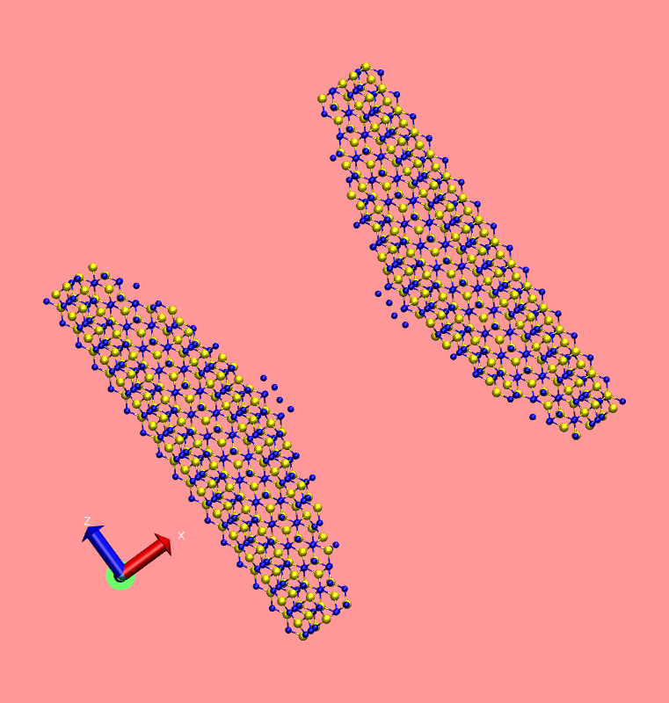
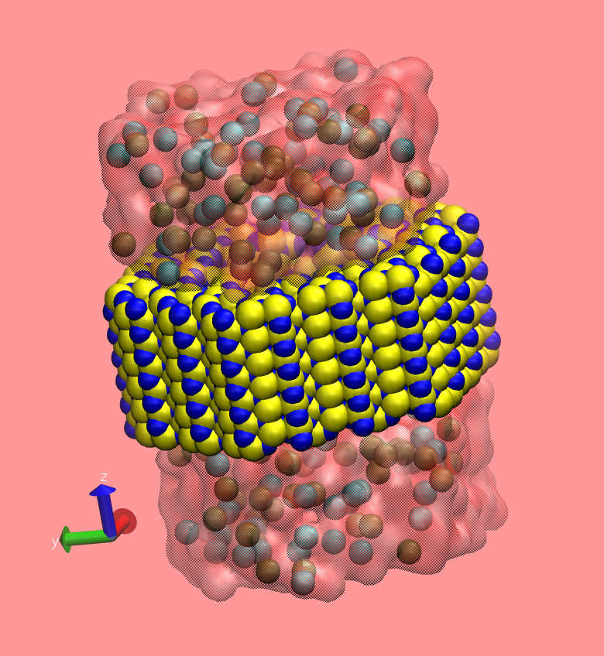
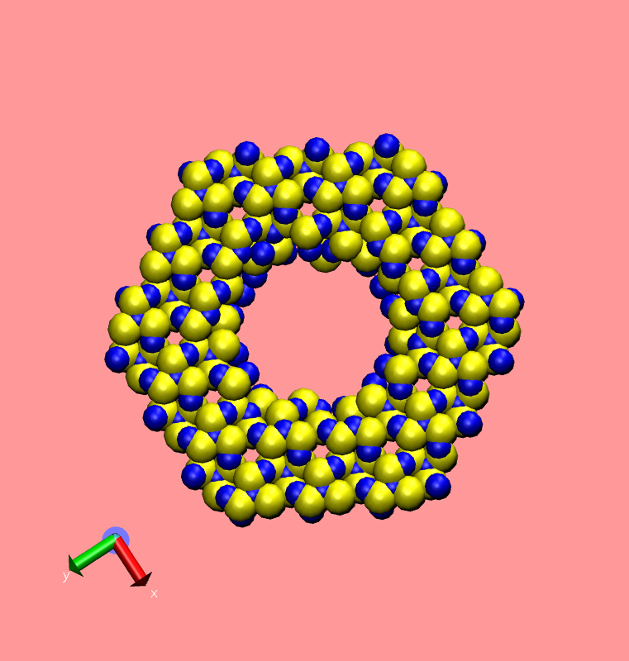
Estructura final

Slide 5
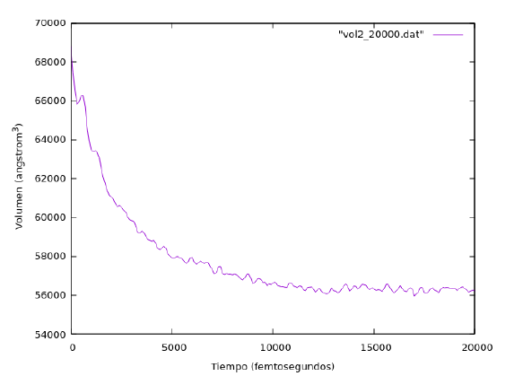
Preparación de la estructura
Minimización de la energía a 0K
Aumentamos la temperatura hasta 295K, V constante
Equilibramos la estructura a P constante (termostato de Langevin)
3

Slide 6
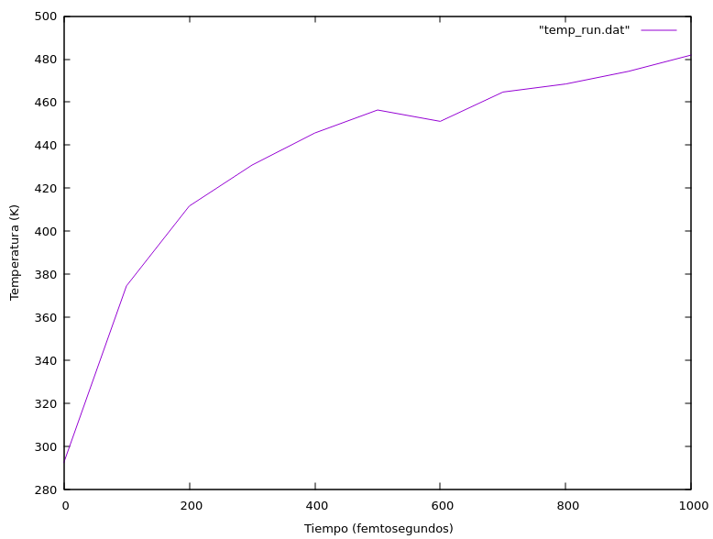
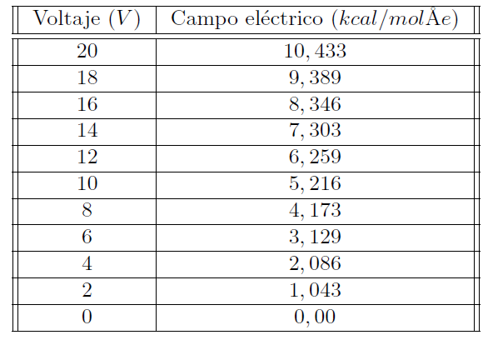
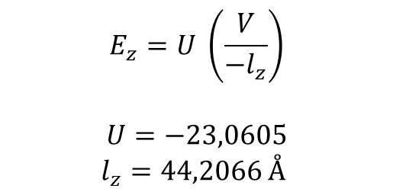
4. Aplicamos voltaje, V constante
$$E_{z}=U \left(\frac{V}{−l_{z}}\right)$$
$$U=−23,0605$$
$$l_{z}=44,2066 Å$$
Campo eléctrico

Slide 7
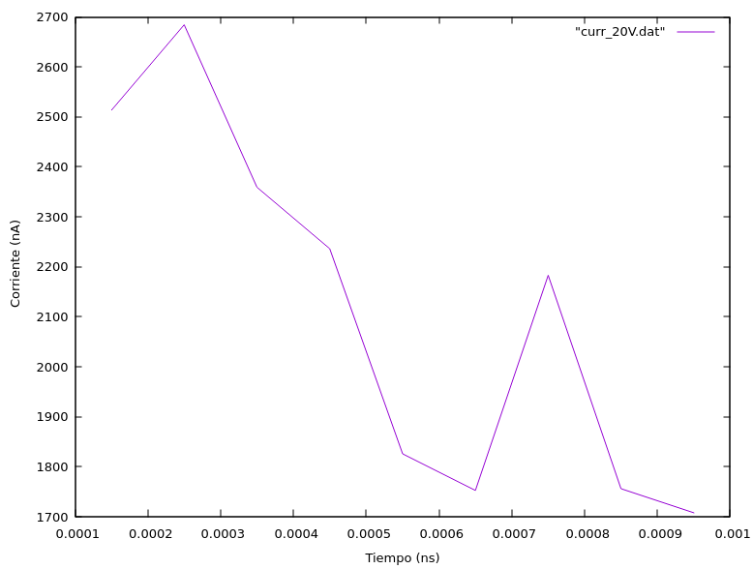
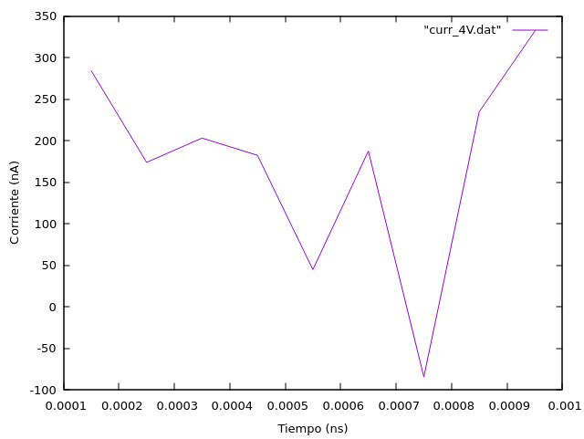
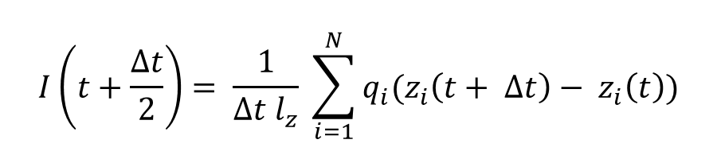
Calculo de la corriente
$$I\left(t+\frac{Δt}{2}\right)= \frac{1}{{Δt l}_{z}} \sum_{i=1}^{N}{q_{i}(z_{i}\left(t+ Δt\right)− z_{i}\left(t\right))}$$

Slide 8
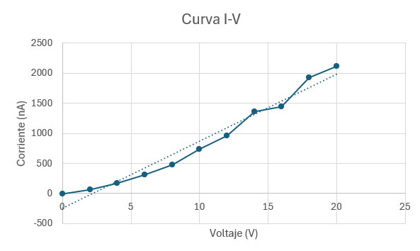


Curva I-V
$R= \frac{ρL}{A}$ $ρ= \frac{1}{σ}$
$$R_{N}= \frac{\frac{1}{2,08·{10}^{−9}} 44,2066}{415,47}=5,1·{10}^{7} Ω$$
$$I= \frac{V}{R}$$
$I_{E}\left(20\right)≈2100 nA$ $I_{T}\left(20\right)= \frac{20}{5,1·{10}^{7}}=390 nA$

Slide 9
Conclusiones

